Slide 1



问题引入
scrapy爬虫的常用命令？

Slide 2
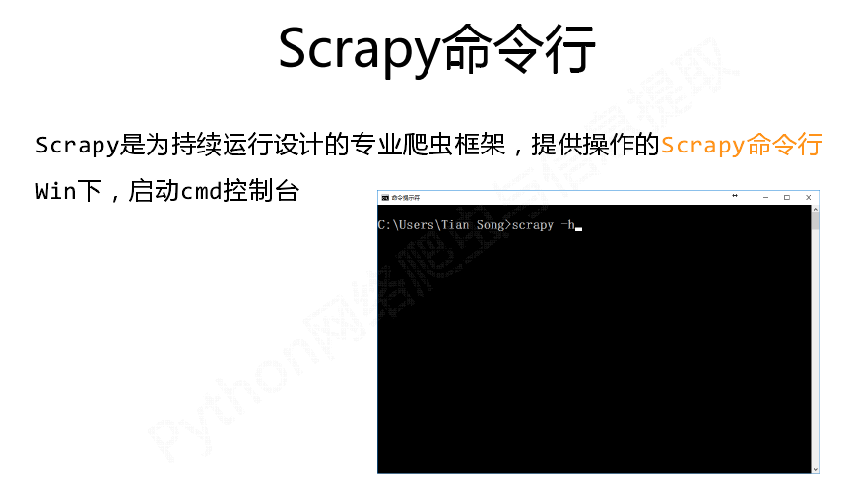
Scrapy爬虫的常用命令

Slide 3
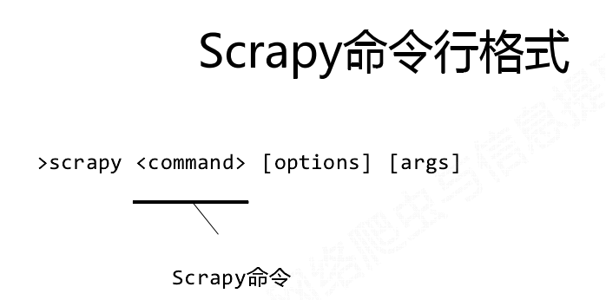
Scrapy爬虫的常用命令

Slide 4
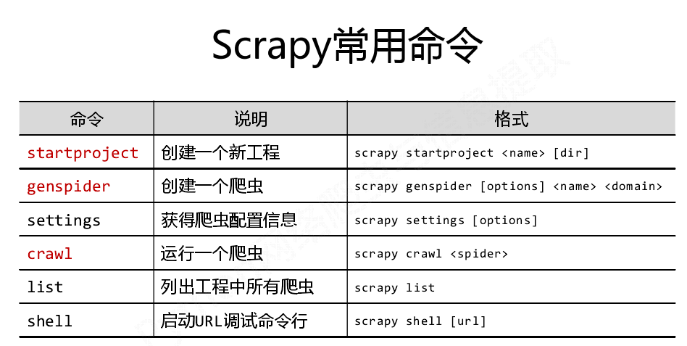
Scrapy爬虫的常用命令

Slide 5

Scrapy爬虫的常用命令

Slide 6
Scrapy爬虫的常用命令

Slide 7
Scrapy爬虫的常用命令

